Slide 1
Проект: “Умная корзина” на базе микроконтроллера Arduino с подключаемыми электронными компонентами
Выполнил ученик Ананьев Тимофей 9В

Slide 2
Что такое Arduino?
Arduino - это небольшая электронная плата с собственным процессором и памятью. На плате есть контакты, к которым можно подключать различные электронные компоненты: лампочки, датчики, моторы, сервоприводы, а также разъем для связи с компьютером, по которому осуществляется программирование микроконтроллера.
В процессор Arduino загружается программное обеспечение Arduino IDE, которое позволяет управлять электронными компонентами по заданному алгоритму. Для Arduino создано множество библиотек для работы с различными устройствами.

Slide 3
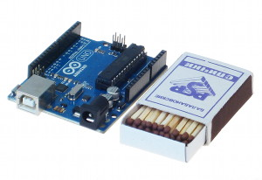
Существует несколько версий платформ Arduino:
MEGA UNO NANO
Arduino Uno и коробка спичек – одинакового размера

Slide 4
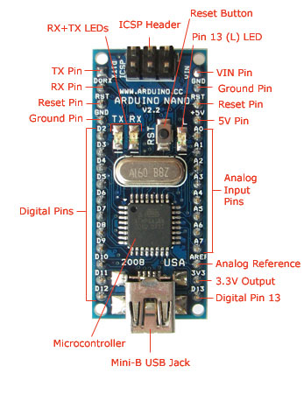
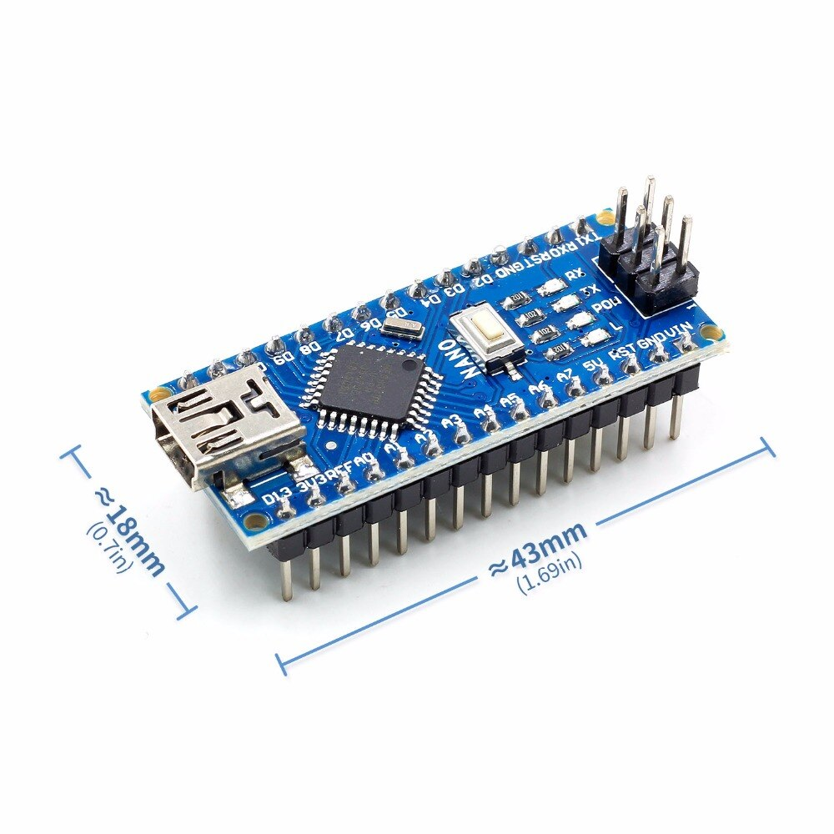
Для «Умной корзины» я использовал Arduino Nano, одну из самых компактных платформ из серии Arduino: (длина 43мм, ширина 18 мм, вес 12 грамм)

Slide 5
Краткое описание проекта
В интернете можно найти множество сайтов, посвященных конструированию и программированию на базе Arduino. Один из них заинтересовал меня https://alexgyver.ru/arduino-trashcan-2/
и я решил выполнить проект, которому я дал название - «Умная корзина».
В результате получилось создать «умный прибор» - корзину для хранения, крышка которой автоматически открывается и закрывается в зависимости от движения руки.

Slide 6
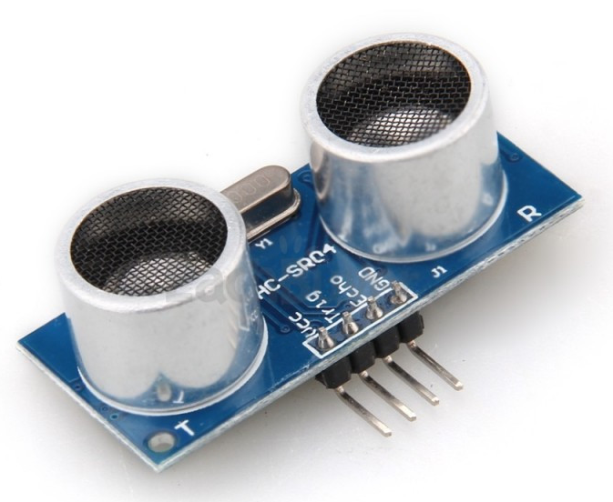
Ультразвуковой датчик HC-SR04
В проекте реализован принцип работы ультразвукового датчика, определяющего расстояние между прибором и окружающими предметами.
Ультразвуковой датчик HC-SR04, генерирует звуковые импульсы и по отраженному сигналу определяет расстояние до объекта. В отличие от инфракрасных датчиков расстояния, датчик HC-SR04 не чувствителен к освещенности и цвету объекта.

Slide 7
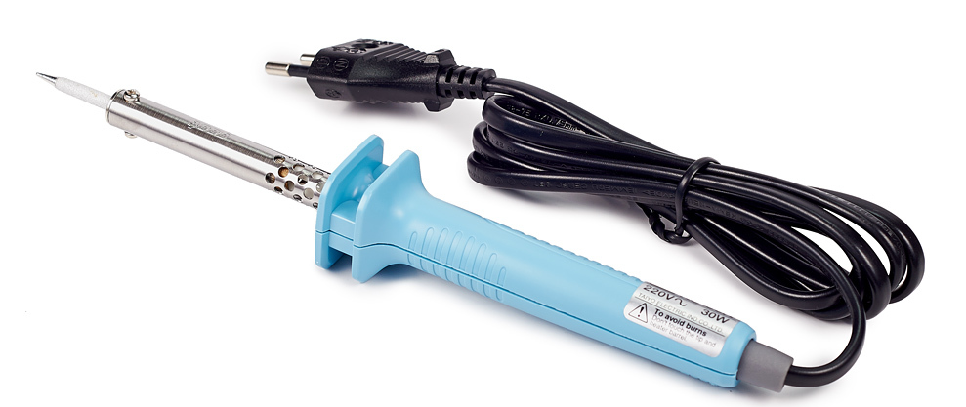
Цели проекта
В ходе выполнения проекта я научился создавать умные приборы на базе микропроцессора Arduino с использованием различных датчиков.
Также я приобрел знания в области программирования в среде Arduino IDE.
У меня получилось создать компактный электронный прибор, имеющий практическое применение.
Я улучшил навыки пайки, а также научился паять маленькие электронные детали.

